Slide 1
LBC, Session 9
Function

Slide 2
Objectives
Explain the use of functions
Explain the structure of a function
Explain function declaration and function prototypes
Explain the different types of variables
Explain how to call functions
Call by Value
Call by Reference
Explain the scope rules for a function
Explain functions in multi-file programs
Explain Storage classes
Explain function pointers
LBC/Session 9

Slide 3
Functions
A function is a self-contained program segment that carries out a specific, well-defined task
Functions are generally used as abbreviations for a series of instructions that are to be executed more than once
Functions are easy to write and understand
Debugging the program becomes easier as the structure of the
program is more apparent, due to its modular form
Programs containing functions are also easier to maintain,
because modifications, if required, are confined to certain
functions within the program
LBC/Session 9
Notes:
Một chức năng là một phân đoạn chương trình độc lập thực hiện một nhiệm vụ cụ thể, được xác định rõ
Các hàm thường được sử dụng làm từ viết tắt cho một loạt các hướng dẫn sẽ được thực hiện nhiều lần
Các hàm dễ viết và dễ hiểu
Gỡ lỗi chương trình trở nên dễ dàng hơn vì cấu trúc của chương trình rõ ràng hơn, do dạng mô đun của nó
Các chương trình có chứa các chức năng cũng dễ dàng hơn để duy trì, bởi vì sửa đổi, nếu được yêu cầu, được giới hạn trong một số chức năng trong chương trình

Slide 4

The Function Structure
The general syntax of a function in C is :
The type_specifier specifies the data type of the value, which
the function will return.
A valid function name is to be assigned to identify the
function
Arguments appearing in parentheses are also termed as
formal parameters.
LBC/Session 9
Notes:
Type_specifier xác định kiểu dữ liệu của giá trị, mà hàm sẽ trở lại.
Tên hàm hợp lệ được gán để xác định hàm
Các đối số xuất hiện trong ngoặc đơn cũng được gọi là các tham số chính thức.

Slide 5
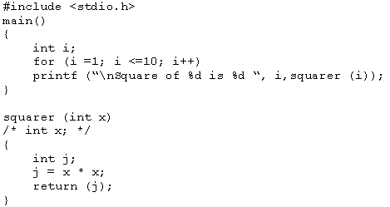
Arguments of a function
The program calculates the square of numbers from 1 to 10
The function works on data using arguments
The data is passed from the main() to the squarer() function
LBC/Session 9

Slide 6
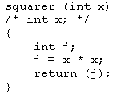
Returning from the function
It transfers the control from the function back to the calling program immediately.
Whatever is inside the parentheses following the return statement is returned as a value to the calling program.
LBC/Session 9
Notes:
Nó chuyển sự kiểm soát từ chức năng trở lại chương trình gọi ngay lập tức.
Bất cứ điều gì nằm trong ngoặc đơn sau câu lệnh return được trả về như một giá trị cho chương trình gọi.

Slide 7
Data Type of a Function
The type_specifier is not written prior to the function squarer(), because squarer() returns an integer type value.
The type_specifier is not compulsory if an integer type of value is returned or if no value is returned
However, to avoid inconsistencies, a data type should be specified
LBC/Session 9

Slide 8
Invoking a Function
A semicolon is used at the end of the statement when a function is called, but not after the function definition
Parentheses are compulsory after the function name, irrespective of whether the function has arguments or not
Only one value can be returned by a function
The program can have more than one function
The function that calls another function is known as the calling function/routine
The function being called is known as the called function/routine
LBC/Session 9
Notes:
Một dấu chấm phẩy được sử dụng ở cuối của câu lệnh khi một hàm được gọi, nhưng không phải sau khi định nghĩa hàm
Dấu ngoặc đơn là bắt buộc sau tên chức năng, bất kể chức năng có lập luận hay không
Chỉ một giá trị có thể được trả về bởi một hàm
Chương trình có thể có nhiều hàm
Hàm gọi một hàm khác được gọi là hàm gọi / thói quen
Hàm được gọi là hàm được gọi là hàm

Slide 9
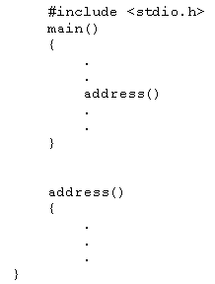
Function Declaration
Declaring a function becomes compulsory when the function is
being used before its definition
The address() function is called
before it is defined
Some C compilers return an error, if the function is not declared before calling
This is sometimes referred to as Implicit declaration
LBC/Session 9
Notes:
Tuyên bố một hàm trở nên bắt buộc khi hàm đang được sử dụng trước khi định nghĩa
The address() function is called before it is defined
Một số trình biên dịch C trả về một lỗi, nếu chức năng không được khai báo trước khi gọi
Điều này đôi khi được gọi là khai báo ngầm

Slide 10
Function Prototypes
Specifies the data types of the arguments
char abc(int x, nt y);
Advantage :
Any illegal type conversions between the arguments used to call a function and the type definition of its parameters is reported
char noparam (void);
LBC/Session 9

Slide 11
Variables
Local Variables
  Declared inside a function
  Created upon entry into a block and destroyed upon exit from the block
Formal Parameters
  Declared in the definition of function as parameters
  Act like any local variable inside a function
Global Variables
  Declared outside all functions
  Holds value throughout the execution of the program
LBC/Session 9
Notes:
Biến địa phương
Được tuyên bố bên trong một hàm
Được tạo ra khi nhập cảnh vào một khối và bị phá hủy khi thoát khỏi khối
Thông số chính thức
Được tuyên bố trong định nghĩa của hàm là các thông số
Hành động như bất kỳ biến cục bộ bên trong một hàm
Biến toàn cầu
Tuyên bố bên ngoài tất cả các chức năng
Giữ giá trị trong suốt quá trình thực hiện chương trình

Slide 12
Storage Classes-1
Every C variable has a characteristic called as a storage class
The storage class defines two characteristics of the variable:
Lifetime – The lifetime of a variable is the length of time it retains a particular value
Visibility – The visibility of a variable defines the parts of a program that will be able to recognize the variable
LBC/Session 9

Slide 13
Storage Classes-2
automatic
external
static
register
LBC/Session 9

Slide 14
Function Scope rules
Scope Rules - Rules that govern whether one piece of code knows about or has access to another piece of code or data
The code within a function is private or local to that function
Two functions have different scopes
Two Functions are at the same scope level
One function cannot be defined within another function
LBC/Session 9

Slide 15
Calling The Functions
Call by value
Call by reference
LBC/Session 9

Slide 16
Calling By Value
In C, by default, all function arguments are passed by value
When arguments are passed to the called function, the values are passed through temporary variables
All manipulations are done on these temporary variables only
The arguments are said to be passed by value when the value of the variable are passed to the called function and any alteration on this value has no effect on the original value of the passed variable
LBC/Session 9

Slide 17
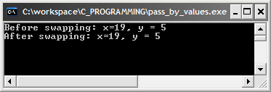
Calling By Value - Example
/* Pass-by-Value example */
#include <stdio.h>
int swap (int a, int b);
int main ()
{
int x = 19, y = 5;
printf("Before swapping: x=%d, y = %d\n",x,y);
swap(x, y);
printf("After swapping: x=%d, y = %d",x,y);
return 0;
}
int swap (int a, int b)
{
int temp;
temp = a;
a = b;
b = temp;
}
Output
LBC/Session 9

Slide 18
Calling By Reference
In call by reference, the function is allowed access to the actual memory location of the argument and therefore can change the value of the arguments of the calling routine
Definition
  getstr(char *ptr_str, int *ptr_int);
Call
getstr(pstr, &var);
LBC/Session 9

Slide 19
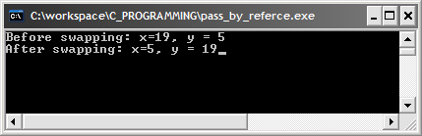
Calling By Reference - Example
/* Pass-by-Reference example */
#include <stdio.h>
int swap (int *a, int *b);
int main ()
{
int x = 19, y = 5;
printf("Before swapping: x=%d, y = %d\n",x,y);
swap(&x, &y);
printf("After swapping: x=%d, y = %d",x,y);
return 0;
}
int swap (int *a, int *b)
{
int temp;
temp = *a;
*a = *b;
*b = temp;
}
Output
LBC/Session 9

Slide 20
Nesting Function Calls
main()
{
.
.
palindrome();
.
.
}
palindrome()
{
.
.
getstr();
reverse();
cmp();
.
.
}
LBC/Session 9

Slide 21
Functions in Multifile Programs
Functions can also be defined as static or external
Static functions are recognized only within the program file and their scope does not extend outside the program file
static fn _type fn_name (argument list);
External function are recognized through all the files of the program
extern fn_type fn_name (argument list);
LBC/Session 9

Slide 22
Function Pointers
Address is the entry point of the function
Function has a physical location in memory that can be assigned to a pointer
By using function pointers, a function can be sent as a parameter to another function.
This feature enables the C program to load function dynamically at runtime.
LBC/Session 9
Notes:
Note: Function pointer is very important concept for understanding dynamic-binding concept, delegate, event, or polymorphism in OO languages such as Java, C++\C#

Slide 23

Function Pointers - Example
/* Quick sort example */
#include <stdio.h>
#include <stdlib.h>
int compare (const void * a, const void * b);
int main ()
{
int values[] = { 2, 5, -10, 1000, 19, 32, 325, 2000, 0, 1 };
int n;
qsort (values, 10, sizeof(int), compare);
for (n=0; n<10; n++)
printf ("%d ",values[n]);
return 0;
}
int compare (const void * a, const void * b)
{
return ( *(int*)a - *(int*)b );
}
Output
LBC/Session 9

